Slide 1
DRŽAVNA MATURA
I UPISI NA FAKULTETE
Ispitni koordinator: Ivan Horina, prof.

Slide 2
DRŽAVNA MATURA
Zakon o odgoju i obrazovanju u osnovnoj i srednjoj školi (NN, 87/08)
 čl. 82. državna matura obvezna za učenike gimnazija počevši od generacije 2006./2007.

Slide 3
DRŽAVNA MATURA
službeni završetak gimnazije i stjecanje srednje stručne spreme
dio upisa na fakultete i visoka učilišta

Slide 4
PRAVILNIK O DRŽAVNOJ MATURI
DA!
propisuje sadržaj, uvjete, način i postupak polaganje ispita državne mature
NE!
ne propisuje obveze i dužnosti fakulteta, te način upisa na fakultete

Slide 5
ISPITI DRŽAVNE MATURE
OBVEZNI DIO
IZBORNI DIO
HRVATSKI JEZIK
MATEMATIKA
STRANI JEZIK
predmeti prema odabiru
– najviše 6 predmeta
A - viša razina
potvrda
B - osnovna razina
svjedodžba
U jednome danu pristupnik može polagati najviše dva ispita državne mature
Sadržaj propisan ispitnim katalozima – objavljeni do početka školske godine

Slide 6
ISPITI DRŽAVNE MATURE
svim obveznim ispitima učenici su dužni pristupiti u
istom roku
u jednome danu pristupnik može polagati najviše dva ispita državne mature
ukoliko učenik ne završi s uspjehom razred, a položio je
neke od ispita oni mu se poništavaju
sadržaj propisan ispitnim katalozima – objavljeni do
početka školske godine

Slide 7
PRIJAVLJIVANJE ISPITA
 PRIJAVA (od 1.12.2016. do 1.2.2017.)

Slide 8
ODVIJANJE MATURE
dva roka – ljetni i jesenski
dostava rezultata u školu u roku od 30 dana od polaganja zadnjeg ispita

Slide 9
Prilagodba ispitne tehnologije
članak 21. Pravilnika o polaganju državne mature:
Učenici, odnosno pristupnici s teškoćama ispite državne mature polažu uz primjenu prilagođene ispitne tehnologije, a temeljem odluke Centra o vrsti prilagodbe.

Slide 10
KADA? | ŠTO?
Od 1. prosinca 2016. do 2. veljače 2017. | PRIJAVA
Od 6. lipnja 2017. do 28. lipnja 2017. | POLAGANJE ISPITA DRŽAVNE MATURE -LJETNI ROK
12. srpnja 2017. | OBJAVA REZULTATA NA Postani-student.hr
Do 14. srpnja 2017. | ROK ZA ŽALBE
17. srpnja 2017. | OBJAVA KONAČNIH REZULTATA
20. srpnja 2017. | PODJELA SVJEDODŽBI
? | PRIJAVA ZA JESENSKI ROK (oni koji nisu pisali, koji nisu položili u 1. roku ili oni koji žele bolju ocjenu)
23. kolovoza – 8. rujna 2017. | JESENSKI ROK

Slide 11
Kalendar državne mature 2017. – ljetni rok
6.6.2017. (UTO)
Psihologija
Informatika
7.6.2016. (SRI)
Kemija
Sociologija
8.6.2016. (ČET)
Politika i gospodarstvo
Logika
9.6.2016. (PET)
Biologija

Slide 12
12.6.2017. (PON)
Likovna umjetnost
13.6.2017. (UTO)
Fizika
Povijest
14.6.2017. (SRI)
Njemački jezik A i B
Filozofija
16.6.2017. (PET)
Engleski jezik A i B

Slide 13
19.6.2017. (PON)
Hrvatski jezik A i B - esej
20.6.2017. (UTO)
Hrvatski jezik A i B – test
Etika
21.6.2017. (SRI)
Geografija
23.6.2017. (PET)
Glazbena umjetnost
Vjeronauk

Slide 14
26.6.2017. (PON)
Matematika A i B
27.6.2017. (UTO)
Češki jezik – esej
28.6.2017. (SRI)
Češki jezik – test

Slide 15
Objava rezultata: 12.7.2017.
Rok za prigovore: 14.7.2017.
Konačna objava rezultata: 17.7.2017.
Podjela svjedodžbi: 20.7.2017.

Slide 16
PONAVLJANJE ISPITA
pravo na polaganje 2 puta:
učenik koji ne položi u prvom roku (besplatno)
učenik koji nije zadovoljan ocjenom pravo ponovnog polaganja ima samo jednom iz najviše dva predmeta – konačna ocjena je bolja ocjena (plaća se)
UČENIK KOJI NE POLOŽI U OBA ROKA SNOSI TROŠKOVE DALJNJEG POLAGANJA

Slide 17
KRITERIJI UPISA NA FAKULTETE
ocjene iz srednje škole
ispiti državne mature
izborni predmeti
dodatni testovi
posebni uspjesi
SVAKI FAKULTET AUTONOMNO STVARA SVOJE ZAHTJEVE!
https://www.postani-student.hr
Notes:
Pin i tan

Slide 18
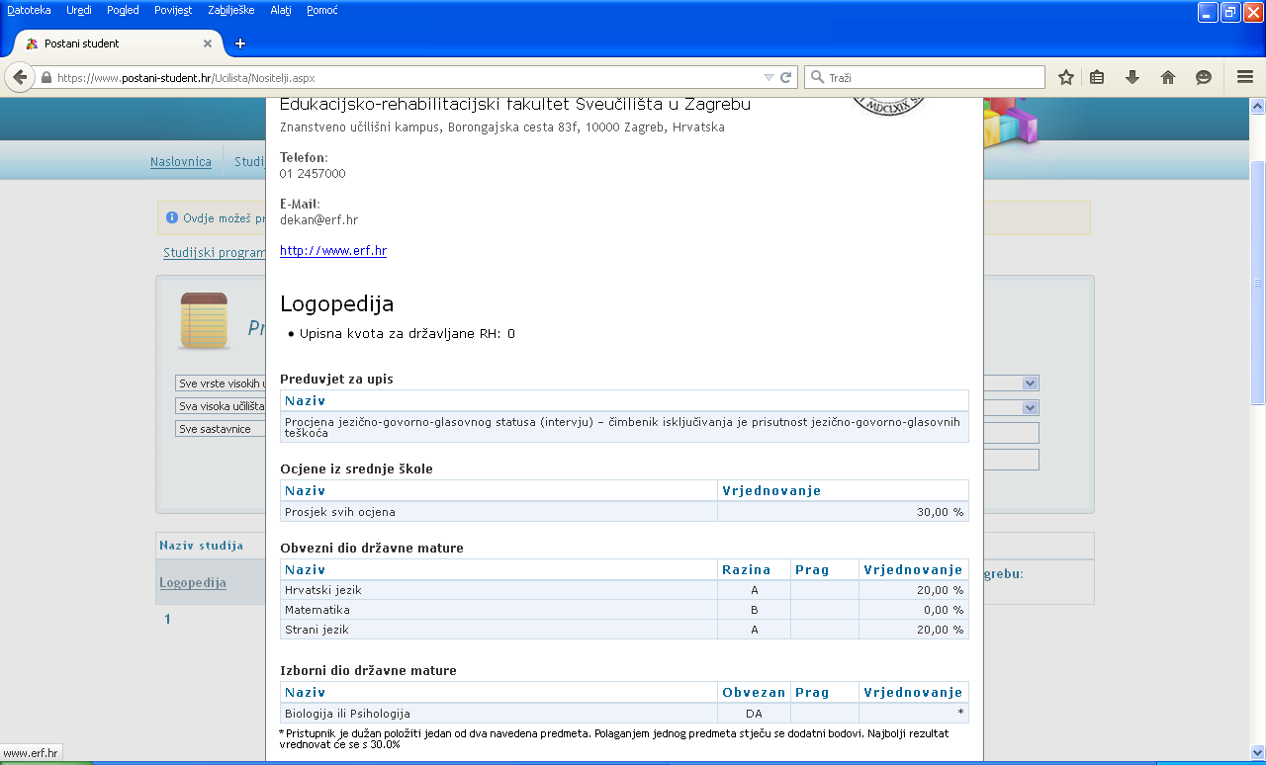

Slide 19
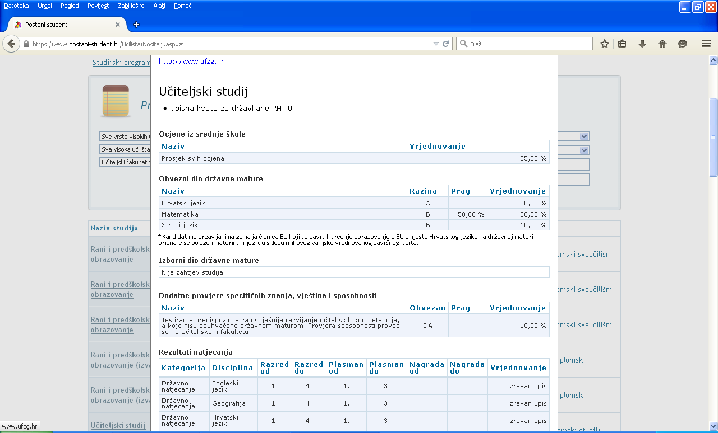

Slide 20
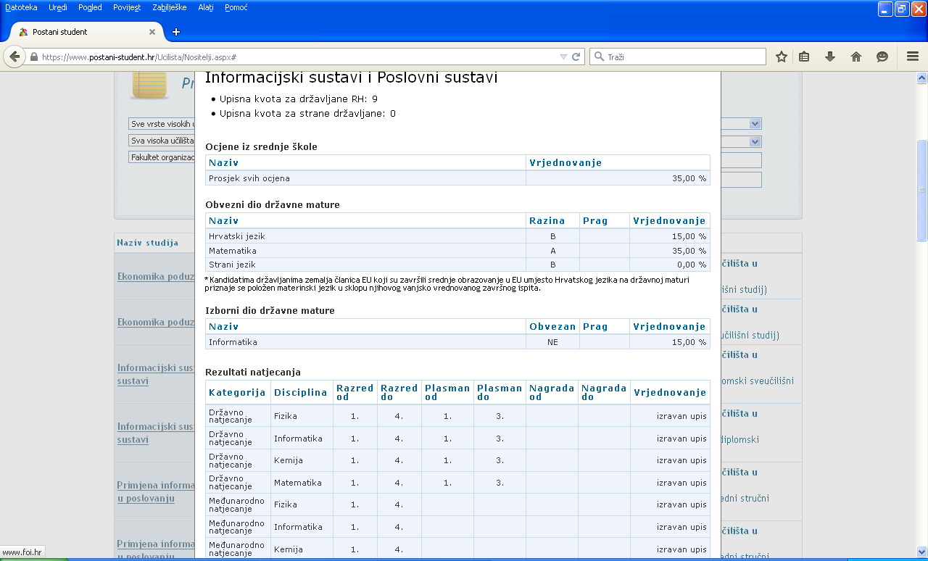

Slide 21
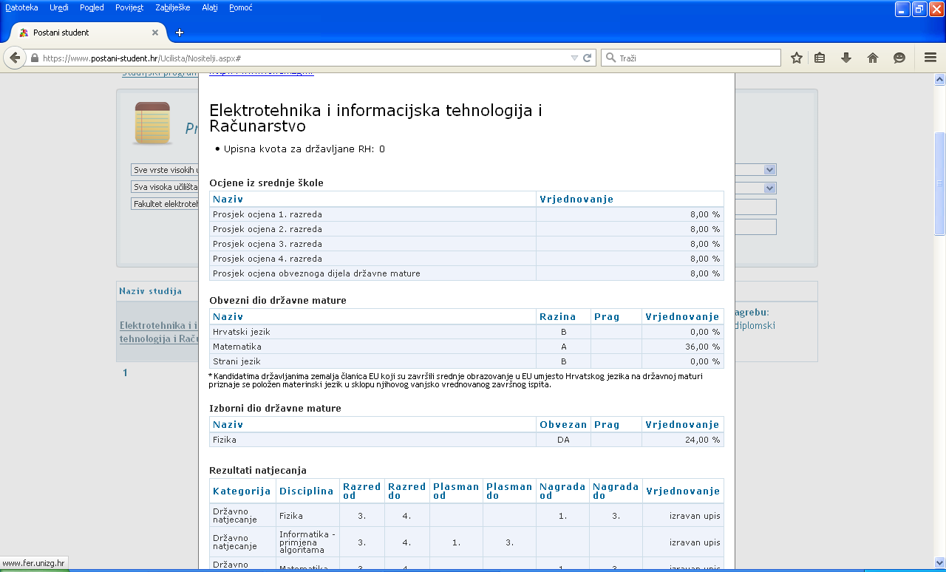

Slide 22
INFORMACIJE:
Nacionalni centar za vanjsko vrednovanje obrazovanja
E-mail: ncvvo@ncvvo.hr
Web: http://www.ncvvo.hr
Web: https://www.postani-student.hr
Web: http://www.studij.hr
CALL centar: 01/ 4501 - 899
Ispitni koordinator u školi: Ivan Horina, prof.
Zamjenik ispitnog koordinatora: Emir Sulik, prof.

